Slide 1
第十七节课
个人主题创作

Slide 2
A、作品中没有增加其它的元素，只用了智力七巧板表现主题内容，人物图案形象、生动。
如作品：《人人都来做环保》

Slide 3
B、为了使主题创作内容更完整、更生动，同学们可以在创作的图案里添加
简单的辅助线或背景色彩，如作品：《我学妈妈洗衣服》：

Slide 4
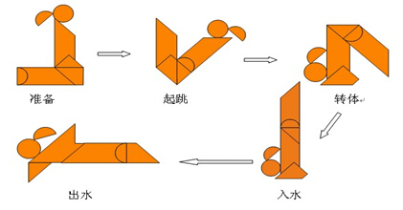
C、为了追求作品的艺术美、形象美、情趣美，同学们还可以大胆地设计与主题
相呼应的背景物，用来突出主题意境，使图案画面更美，表现力更强。

Slide 6
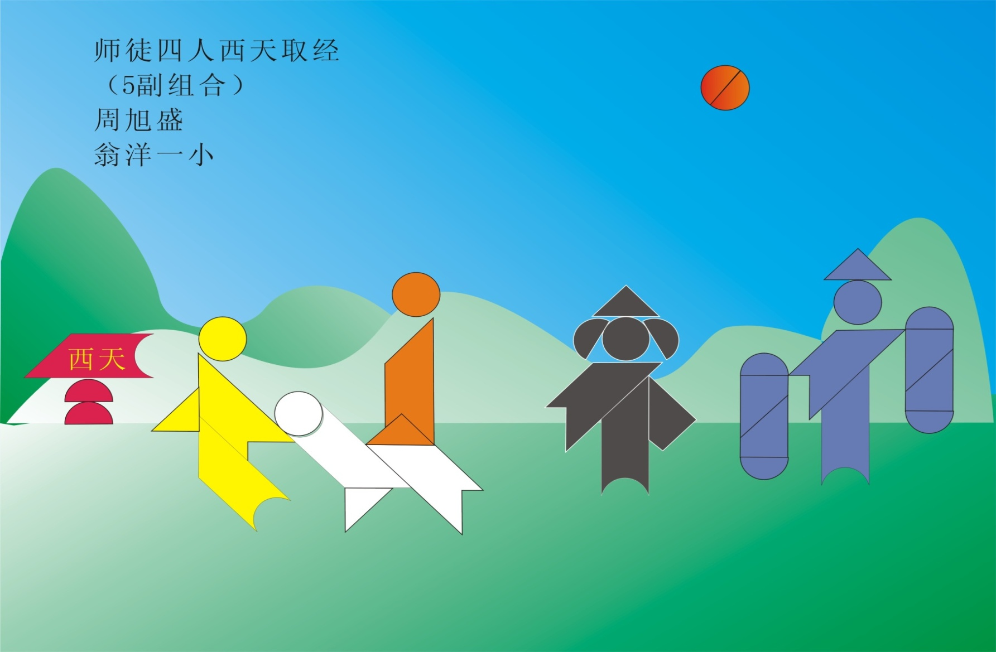
个人主题创作优秀作品欣赏

Slide 7
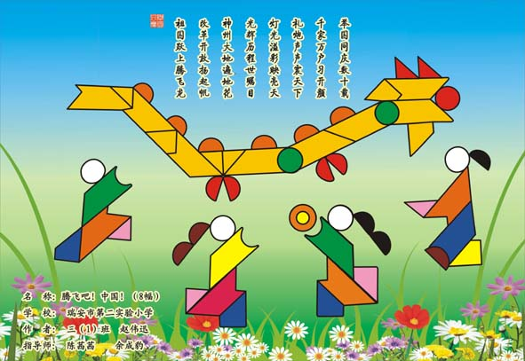

Slide 8
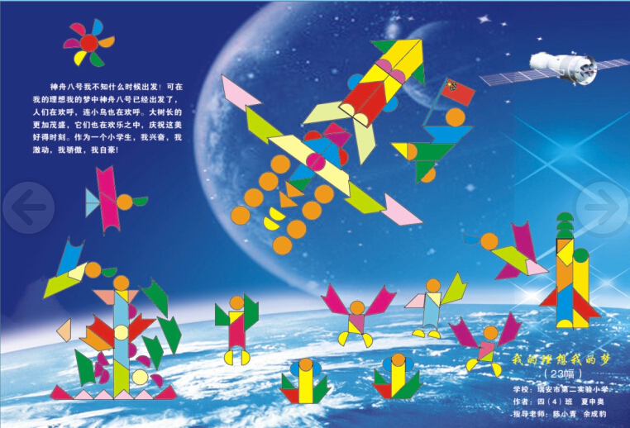

Slide 9
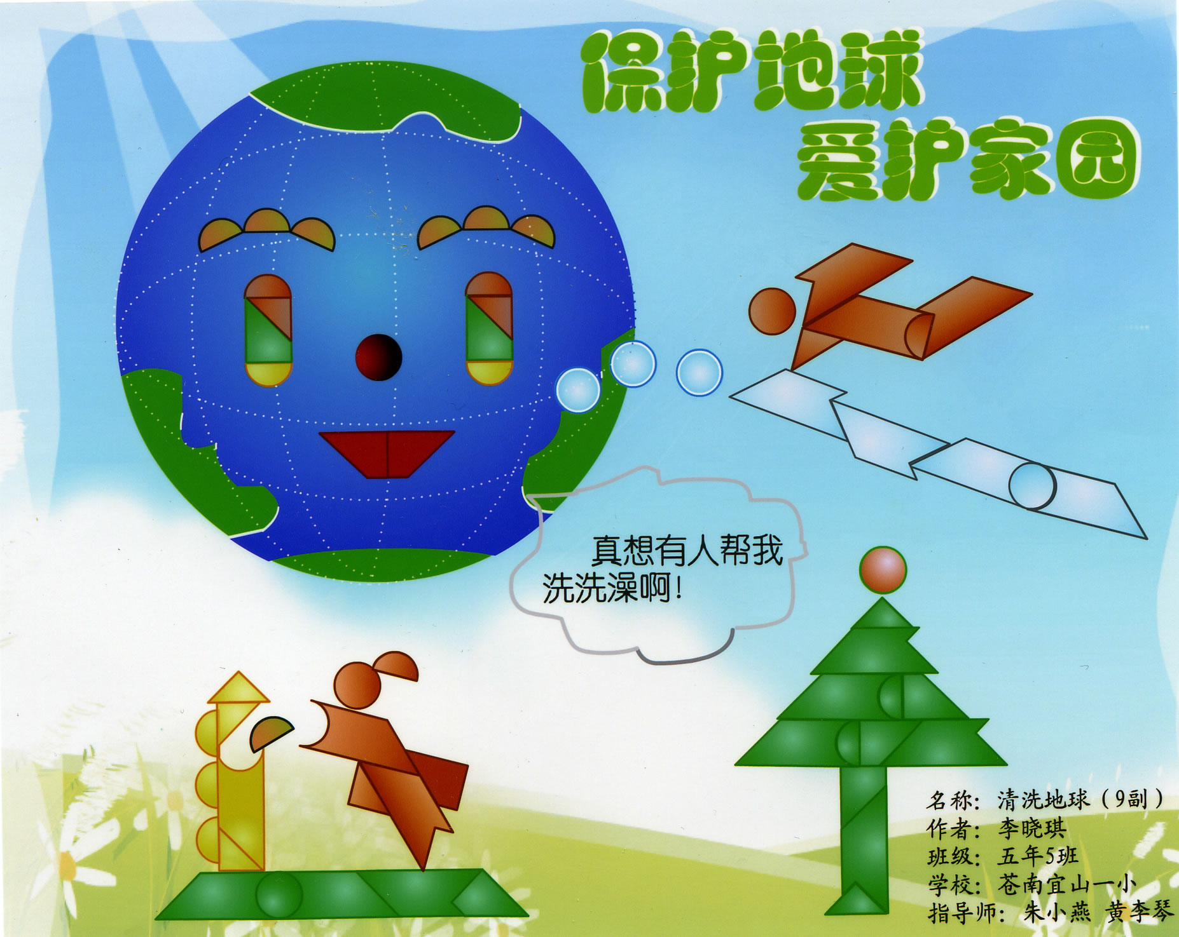

Slide 10
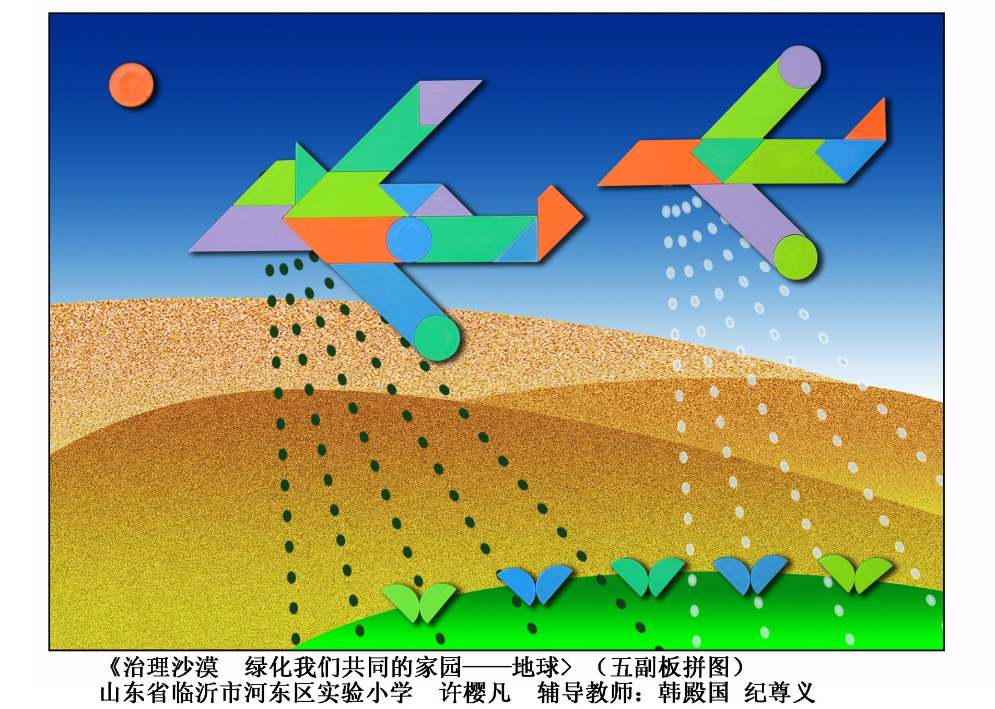

Slide 11
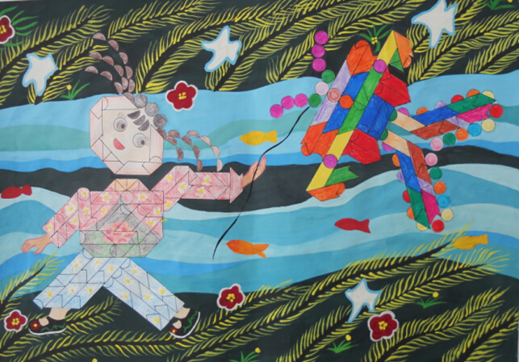

Slide 12
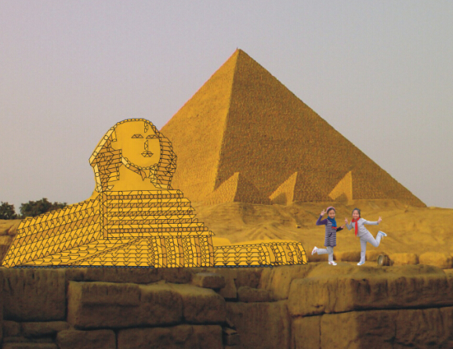

Slide 13
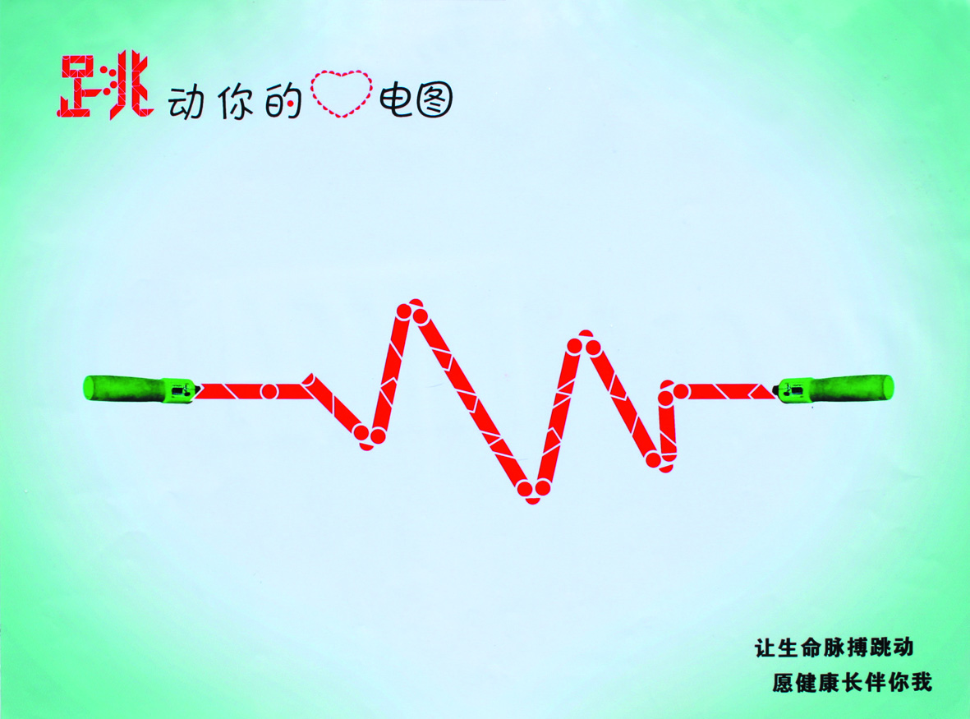

Slide 14
谢谢观赏

